Slide 1
ПОДГОТОВКА И ПРОВЕДЕНИЕ ЭКСКУРСИИ
(Обзор
Методических рекомендаций
для участников
Республиканского конкурса юных экскурсоводов
«ПО МАЛОЙ РОДИНЕ МОЕЙ»)
Уфа – 2021

Slide 2
В рекомендациях даны:
Практические советы по подготовке и проведению экскурсии,
Классификация экскурсий,
Этапы подготовки новой экскурсии:
1.Выбор темы экскурсии
2.Определение цели и задач экскурсии
3.Отбор и изучение экскурсионных объектов
4.Составление маршрута экскурсии
5.Отбор и изучение литературных источников по теме экскурсии
6.Уточнение маршрута экскурсии
7.Контрольный и индивидуальный тексты экскурсии
8.Комплектование «портфеля экскурсовода»
9.Определение методических приемов проведения экскурсии
10.Технологическая карта экскурсии

Slide 3
Авторы рекомендаций отмечают:
Экскурсионная методика помогает экскурсоводу в короткое время переместить в сознание экскурсантов большой объем знаний, больше увидеть, запомнить и понять. Практика показывает, что в первые минуты внимание экскурсантов обеспечивается их первоначальным интересом к теме. Затем внимание экскурсантов должно поддерживаться увлекательным рассказом экскурсовода и правильной последовательностью показа объектов. Соблюдение требований методики проведения экскурсии позволяет экскурсоводу добиться устойчивого интереса и внимания к материалу со стороны экскурсантов.

Slide 4
КЛАССИФИКАЦИЯ ЭКСКУРСИЙ
По содержанию | Обзорные (многоплановые) экскурсии используется и современный, и исторический материал; строится экскурсия на показе различных объектов: памятники далёкого прошлого и новостройки, места знаменательных событий, здания и сооружения, рассказывающие о развитии науки, культуры, просвещения; например, «Обзорная экскурсия по городу Уфе». Тематические экскурсии, как правило, посвящены раскрытию чётко определённой темы, затрагивающей определённый исторический период или какое – то одно значительное событие. К ним относятся искусствоведческие, литературные, экскурсии на религиозные темы, архитектурно- градостроительные; например, «Архитектурные памятники города», «Они сражались за Родину».

Slide 5
По составу участников | экскурсии для взрослых; экскурсии для детей (школьные экскурсии); экскурсии для местных жителей; эксурсии для туристов; экскурсии для организованных групп; экскурсии для одиночных экскурсантов.
По месту проведения | загородные; городские; музейные; производственные.
По способу передвижения | пешеходные (преимущества: легче задать необходимый темп движения, более выгодные условия для показа и рассказа); транспортные (преимущества: охват больших территорий для обзора); комплексные (сочетание нескольких видов); например, автобусно-пешеходная.
.

Slide 6
ЭТАПЫ ПОДГОТОВКИ НОВОЙ ЭКСКУРСИИ
Выбор темы экскурсии.
Определение цели и задач экскурсии.
Отбор и изучение экскурсионных объектов.
Составление маршрута экскурсии.
Отбор и изучение литературных источников по теме экскурсии.
Уточнение маршрута экскурсии.
Контрольный и индивидуальный тексты экскурсии.
Комплектование «Портфеля экскурсовода».
Определение методических приемов проведения экскурсии.
Технологическая карта экскурсии.

Slide 7
Далее в рекомендациях приводятся примеры по всем рассматриваемым вопросам, например:
ОПРЕДЕЛЕНИЕ ЦЕЛЕЙ И ЗАДАЧ ЭКСКУРСИИ
Цель экскурсии – это то, ради чего показываются экскурсантам памятники истории и культуры, другие объекты и даются пояснения экскурсовода.
Задачи – определяют пути и глубину раскрытия темы, объем материала
экскурсии.
ПРИМЕР: ЦЕЛЬ, ЗАДАЧИ ПЕШЕХОДНОЙ ЭКСКУРСИИ «КУПЕЦ СВОЕМУ ДЕЛУ
ГОСПОДИН»
Цель: дать представление об истории торгового дела в Уфе и значение торговли для
развития города.
Задачи:
познакомить с жизнью и бытом уфимцев в XIX – начале XX века и роли купечества
во внутренней и внешней торговле России;
показать вклад купечества в образование, культуру и экономику края;
расширять кругозор экскурсантов по истории строительства торгово-
административного центра Уфы XIX–XX вв.;
пробудить у экскурсантов исследовательский интерес, стремление к изучению
истории и культуры своего города;
формировать понимание взаимосвязи исторических эпох и своей причастности к
иному времени посредством общения с памятниками истории и культуры.

Slide 8
Методические приемы показа
Прием предварительного осмотра. Существуют несколько вариантов использования приема. В первом случае экскурсанты самостоятельно осматривают объект с одной или нескольких сторон, составляют общее впечатление о нём, а затем слушают рассказ экскурсовода и приступают совместно с ним к детальному изучению объекта и его анализу. Во втором случае началом использования приёма служит краткое вступительное слово экскурсовода, в котором он ориентирует экскурсантов на то, что именно необходимо увидеть в ходе осмотра объекта. На предварительный осмотр отводится не более двух минут
Прием панорамного показа дает возможность экскурсантам наблюдать с высоты вид какой-то местности. Экскурсовод должен показать те объекты, которые раскрывают тему, перейдя от общего показа панорамы к частному.

Slide 9
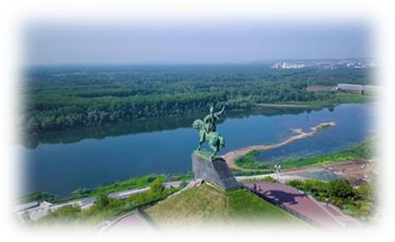
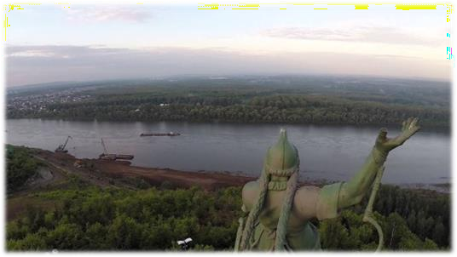
ПРИМЕР: ПРИЕМ ПАНОРАМНОГО ПОКАЗА НА ОБЗОРНОЙ ЭКСКУРСИИ ПО ГОРОДУ УФЕ
Фото. Памятник национальному герою Республики Башкортостан Салавату Юлаеву | Мы находимся на смотровой площадке города, на высоком обрыве (70 м до реки Белой), рядом с памятником национальному герою республики Башкортостан С. Юлаеву. С площадки удобно созерцать панорамы реки Белой, идущих по ней катеров, впадение р. Демы, лесистые берега и мосты через р.Белую. Отсюда хорошо виден Демский район города Уфы. На противоположном, левом берегу р. Белой, отчетливо вырисовывается холм – это Чесноковский крутояр, около которого расположилось старинное село Чесноковка (15 км от г. Уфы). В XVIII веке в Чесноковке размещалась армия Е. Пугачева. На этом живописном холме решено было поставить памятник национальному герою башкирского народа С. Юлаеву. Автор памятника С. Тавасиев расположил скульптуру национального героя С. Юлаева так, что взгляд его как бы направлен на Чесноковский холм, а поднятая вверх рука будто призывает башкирский народ последовать за ним, к Пугачёву.

Slide 10
.
Прием зрительной реконструкции – это возможность «зрительно» восстановить первоначальный вида (облик) чего-либо по остаткам или письменным источникам. Экскурсовод словесным образом восстанавливает первоначальный облик исторического здания, опираясь на зрительные впечатления экскурсантов. Этот прием широко используют при показе памятных мест, где проходили военные сражения, народные восстания, забастовки, революционные маевки, митинги и другие события. Сюда же относят места, связанные с жизнью и деятельностью государственных деятелей, известных писателей, ученых, композиторов, художников. Если здание превратилось в руины (следы войны, землетрясения, времени) произвести зрительную реконструкцию экскурсоводу помогают его уцелевшие части и детали. Если же постройка не сохранилась, на помощь приходят наглядные пособия «Портфеля экскурсовода», т.е. фотографии объекта, рисунки, чертежи, схемы, изобразительный материал, характеризующий обстановку, в которой происходили события.

Slide 11
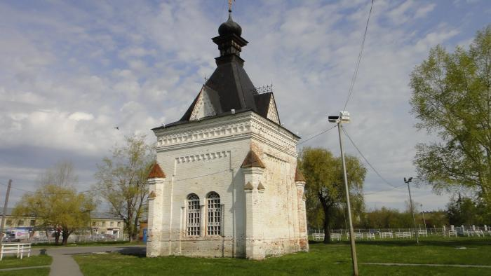
ПРИМЕР: ПРИЕМ ЗРИТЕЛЬНОЙ РЕКОНСТРУКЦИИ НА ПЕШЕХОДНОЙ ЭКСКУРСИИ «КУПЕЦ СВОЕМУ ДЕЛУ ГОСПОДИН»
Фото. Александровская часовня | Проходя мимо торговых рядов Гостиного двора, обязательно обратите внимание на площадь перед ними и представьте удивительный облик старой Уфы. Вообразите, как много лет тому назад здесь возвышалась знаменитая Александровская часовня (показать фото из «Портфеля экскурсовода»). Величественная, строгая и светлая. Долгое время она была главной достопримечательностью и украшением центральной части города. Кирпичную часовню построили в память императора Александра II и в честь 300-летия Уфы. Освящена она была в 1889 году, и ежегодно 17 октября из Воскресенского кафедрального собора (ныне на его месте стоит Башдрам театр им. М. Гафури) в часовню совершался торжественный крестный ход. Представьте, как огромное количество народа шло по нынешней улице Ленина к этому месту. Перед Александровской часовней проводились торжественные мероприятия и выступления военных оркестров. К сожалению, в 1930-е гг. часовню снесли.

Slide 12
В «Рекомендациях» рассматриваются «Методические приемы рассказа», например:
Прием экскурсионной справки. Экскурсовод сообщает краткие данные об объекте: дату постройки, авторов проекта, размеры, назначение. По своему содержанию и построению данный прием напоминает путевую экскурсионную информацию.
ПРИМЕР: ПРИЕМ ЭКСКУРСИОННОЙ СПРАВКИ НА ОБЗОРНОЙ ЭКСКУРСИИ ПО ГОРОДУ
Памятник национальному башкирскому герою Салавату Юлаеву был установлен 17 ноября 1967 года в столице Республики Башкортостан Уфе. Автором памятника является осетинский советский скульптор, народный художник Северо- Осетинской АССР (1955) и Башкирской АССР (1967) Сосланбек Товасиев. Высота памятника Салавата Юлаева 9,8 метров, а вес 40 тонн. Скульптура отливалась из бронзированного чугуна на Ленинградском заводе «Монументскульптура». Памятник является одним из самых высоких конных памятников не только в России, но и во всей Европе! В 1970 году, спустя три года после открытия памятника, Сосланбеку Тавасиеву присвоили государственную премию СССР.

Slide 13
В 6 главе рассказывается о составлении технологической карты
ТЕХНОЛОГИЧЕСКАЯ КАРТА ЭКСКУРСИИ
Название экскурсии Тема экскурсии Продолжительность (ч) Протяженность (км) Автор-разработчик Вид экскурсии Содержание экскурсии Маршрут экскурсии в т.ч. варианты маршрута (летний, зимний)
Маршрут | Остановки | Объекты показа | Время (мин) | Содержание информации | Организа- ционные указания | Методические указания
Этапы перемещения от места сбора до следующего участка передви- жения (улица, площадь) | Точки маршрута, где группа должна остановиться. При этом указывается конкретное место остановки | Объекты, которые показы- ваются группе во время экскурсии | Время передви- жения + рассказ и показ | Основные вопросы, подтемы на данном участке маршрута | Контакт с группой, ТБ при передвижении экскурсантов на маршруте, расстановка группы у объекта и т.д. | Методические приемы рассказа и показа

Slide 14
В заключении даются
СОВЕТЫ ЭКСКУРСОВОДАМ
Экскурсовод является не только проводником и иллюстратором реальности, но он еще формирует для гостей общее видение своего края
Разбавляйте сухие факты интересными примерами, яркими историями. Держите внимание публики. Будьте точными и пунктуальными
Знакомьтесь с группой, установите контакт, чтобы понять ее настроение. Общение может предотвратить недопонимание, получить доверие и внимание группы
Старайтесь как можно больше узнать об интересах и предпочтениях гостей и строить свой рассказ, исходя из них
Старайтесь апеллировать фактами, опирайтесь на цифры, статистику там, где не можете быть объективными
Создавайте собственную историю, авторские экскурсии о том, что лично вам ближе и дороже, чем бы вам хотелось поделиться – это может быть история чугунных мостов,
ювелирных украшений императриц, пирогов и пышек, крыш и дворов, словом, того, что хотелось бы показать экскурсантам
Вы – экскурсовод, краевед, должны иметь широкий кругозор, читать много материала по истории родного края, но и по биологии, зоологии, промышленности
Во время экскурсии главное – это объект показа. Объект первичен, рассказ вторичен. Грамотный экскурсовод должен уметь правильно построить группу,
чтобы хорошо был виден объект
Всегда и в любой ситуации оставайтесь оптимистом
Во время экскурсии могут произойти разные неожиданности. Экскурсовод должен максимально сохранять спокойствие и приложить максимум усилий, чтобы исправить
ситуацию, при этом так чтобы туристы и не поняли, что что-то стряслось непоправимое. Научитесь шутить и смеяться даже в самых критических ситуациях
Самое главное: всегда оставаться гостеприимным, радушным хозяином своего края, патриотом родного города! Успехов!!!

Slide 15
Это был обзор методических рекомендаций.
Тема моего выступления: «Экскурсии в школьном музее» (смотрим следующую презентацию).

